Slide 1
Damaged Road Dataset

Slide 2

Damaged Road Dataset
Kelompok
4
Kelvin Leonardo Sianipar

Slide 3


Damaged Road Dataset
Kelompok 4
Kelvin Leonardo Sianipar
Izzata Clarissa Salsabila
Izzata Clarissa Salsabila

Slide 4
Damaged Road Dataset
Kelompok 4
Kelvin Leonardo Sianipar
Izzata Clarissa Salsabila
Elva Aprili Timang

Slide 5

Damaged Road Dataset
Kelompok 4
Latar
Belakang
Kelvin Leonardo Sianipar
Izzata Clarissa Salsabila
Elva Aprili Timang

Slide 6
Latar
Belakang
Kelvin Leonardo Sianipar
Izzata Clarissa Salsabila
Izzata Clarissa Salsabila

Slide 7
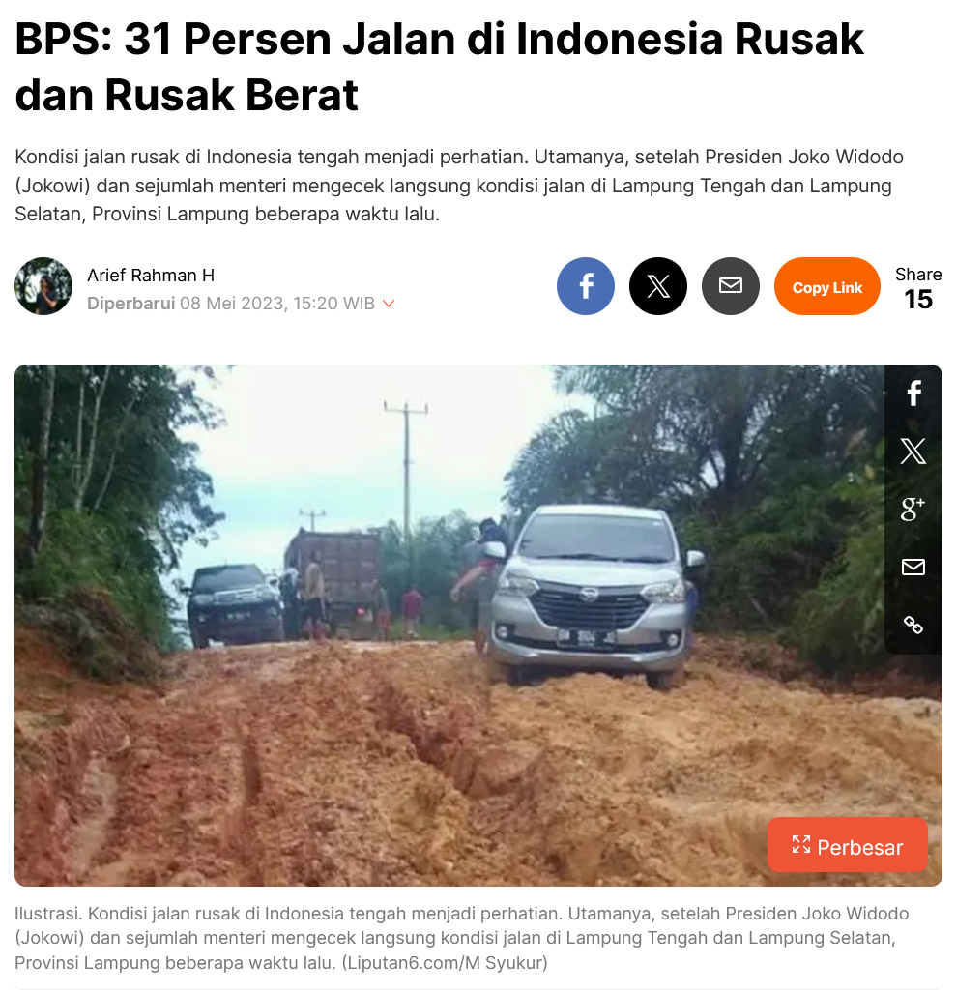
Masalah
Latar
Belakang

Slide 8
Masalah
Latar
Belakang
Keselamatan Berkendara

Slide 9
Masalah
Keselamatan Berkendara
Latar
Belakang
Distribusi Kebutuhan

Slide 10
Solusi
Latar
Belakang
Damaged Road Dataset

Slide 11
Solusi
Damaged Road Dataset
Latar
Belakang
Membantu pengembangan inovasi deep learning bagi peningkatan infrastruktur jalan

Slide 12
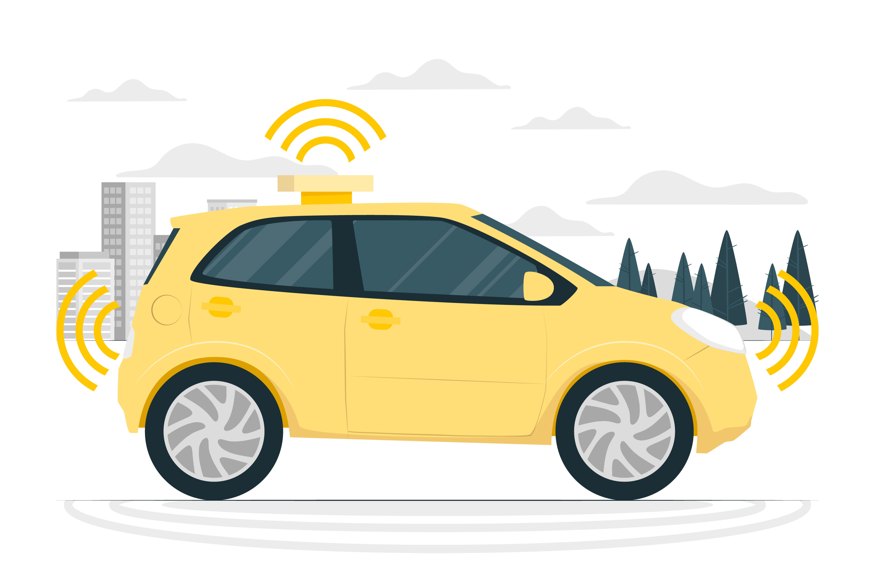
Manfaat
Damaged Road Dataset
Latar
Belakang
Membantu pengembangan inovasi deep learning bagi peningkatan infrastruktur jalan
Kendaraan Otonom

Slide 13
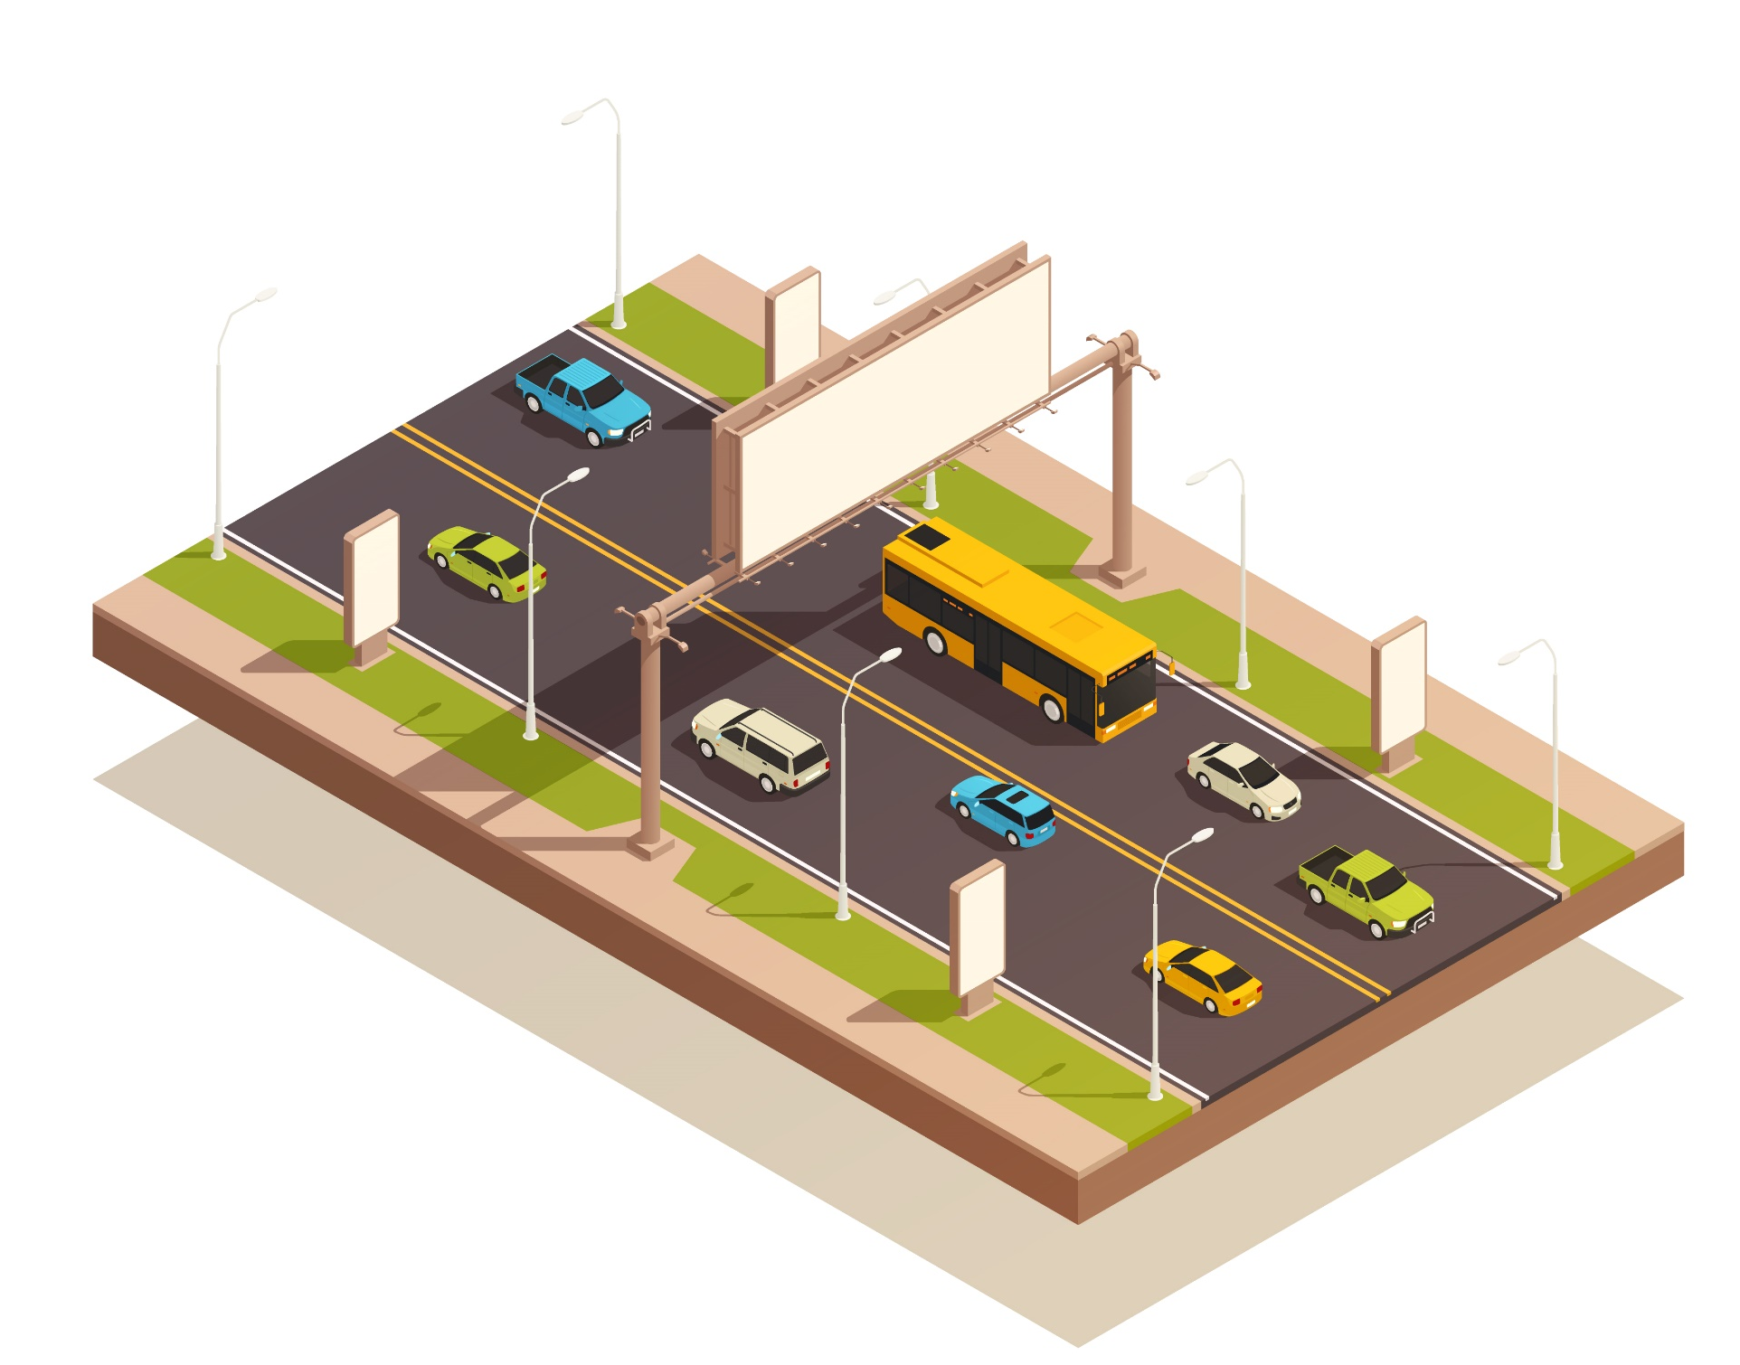
Manfaat
Damaged Road Dataset
Latar
Belakang
Pembuatan
Model
Membantu pengembangan inovasi deep learning bagi peningkatan infrastruktur jalan
Infrastruktur Jalan

Slide 14
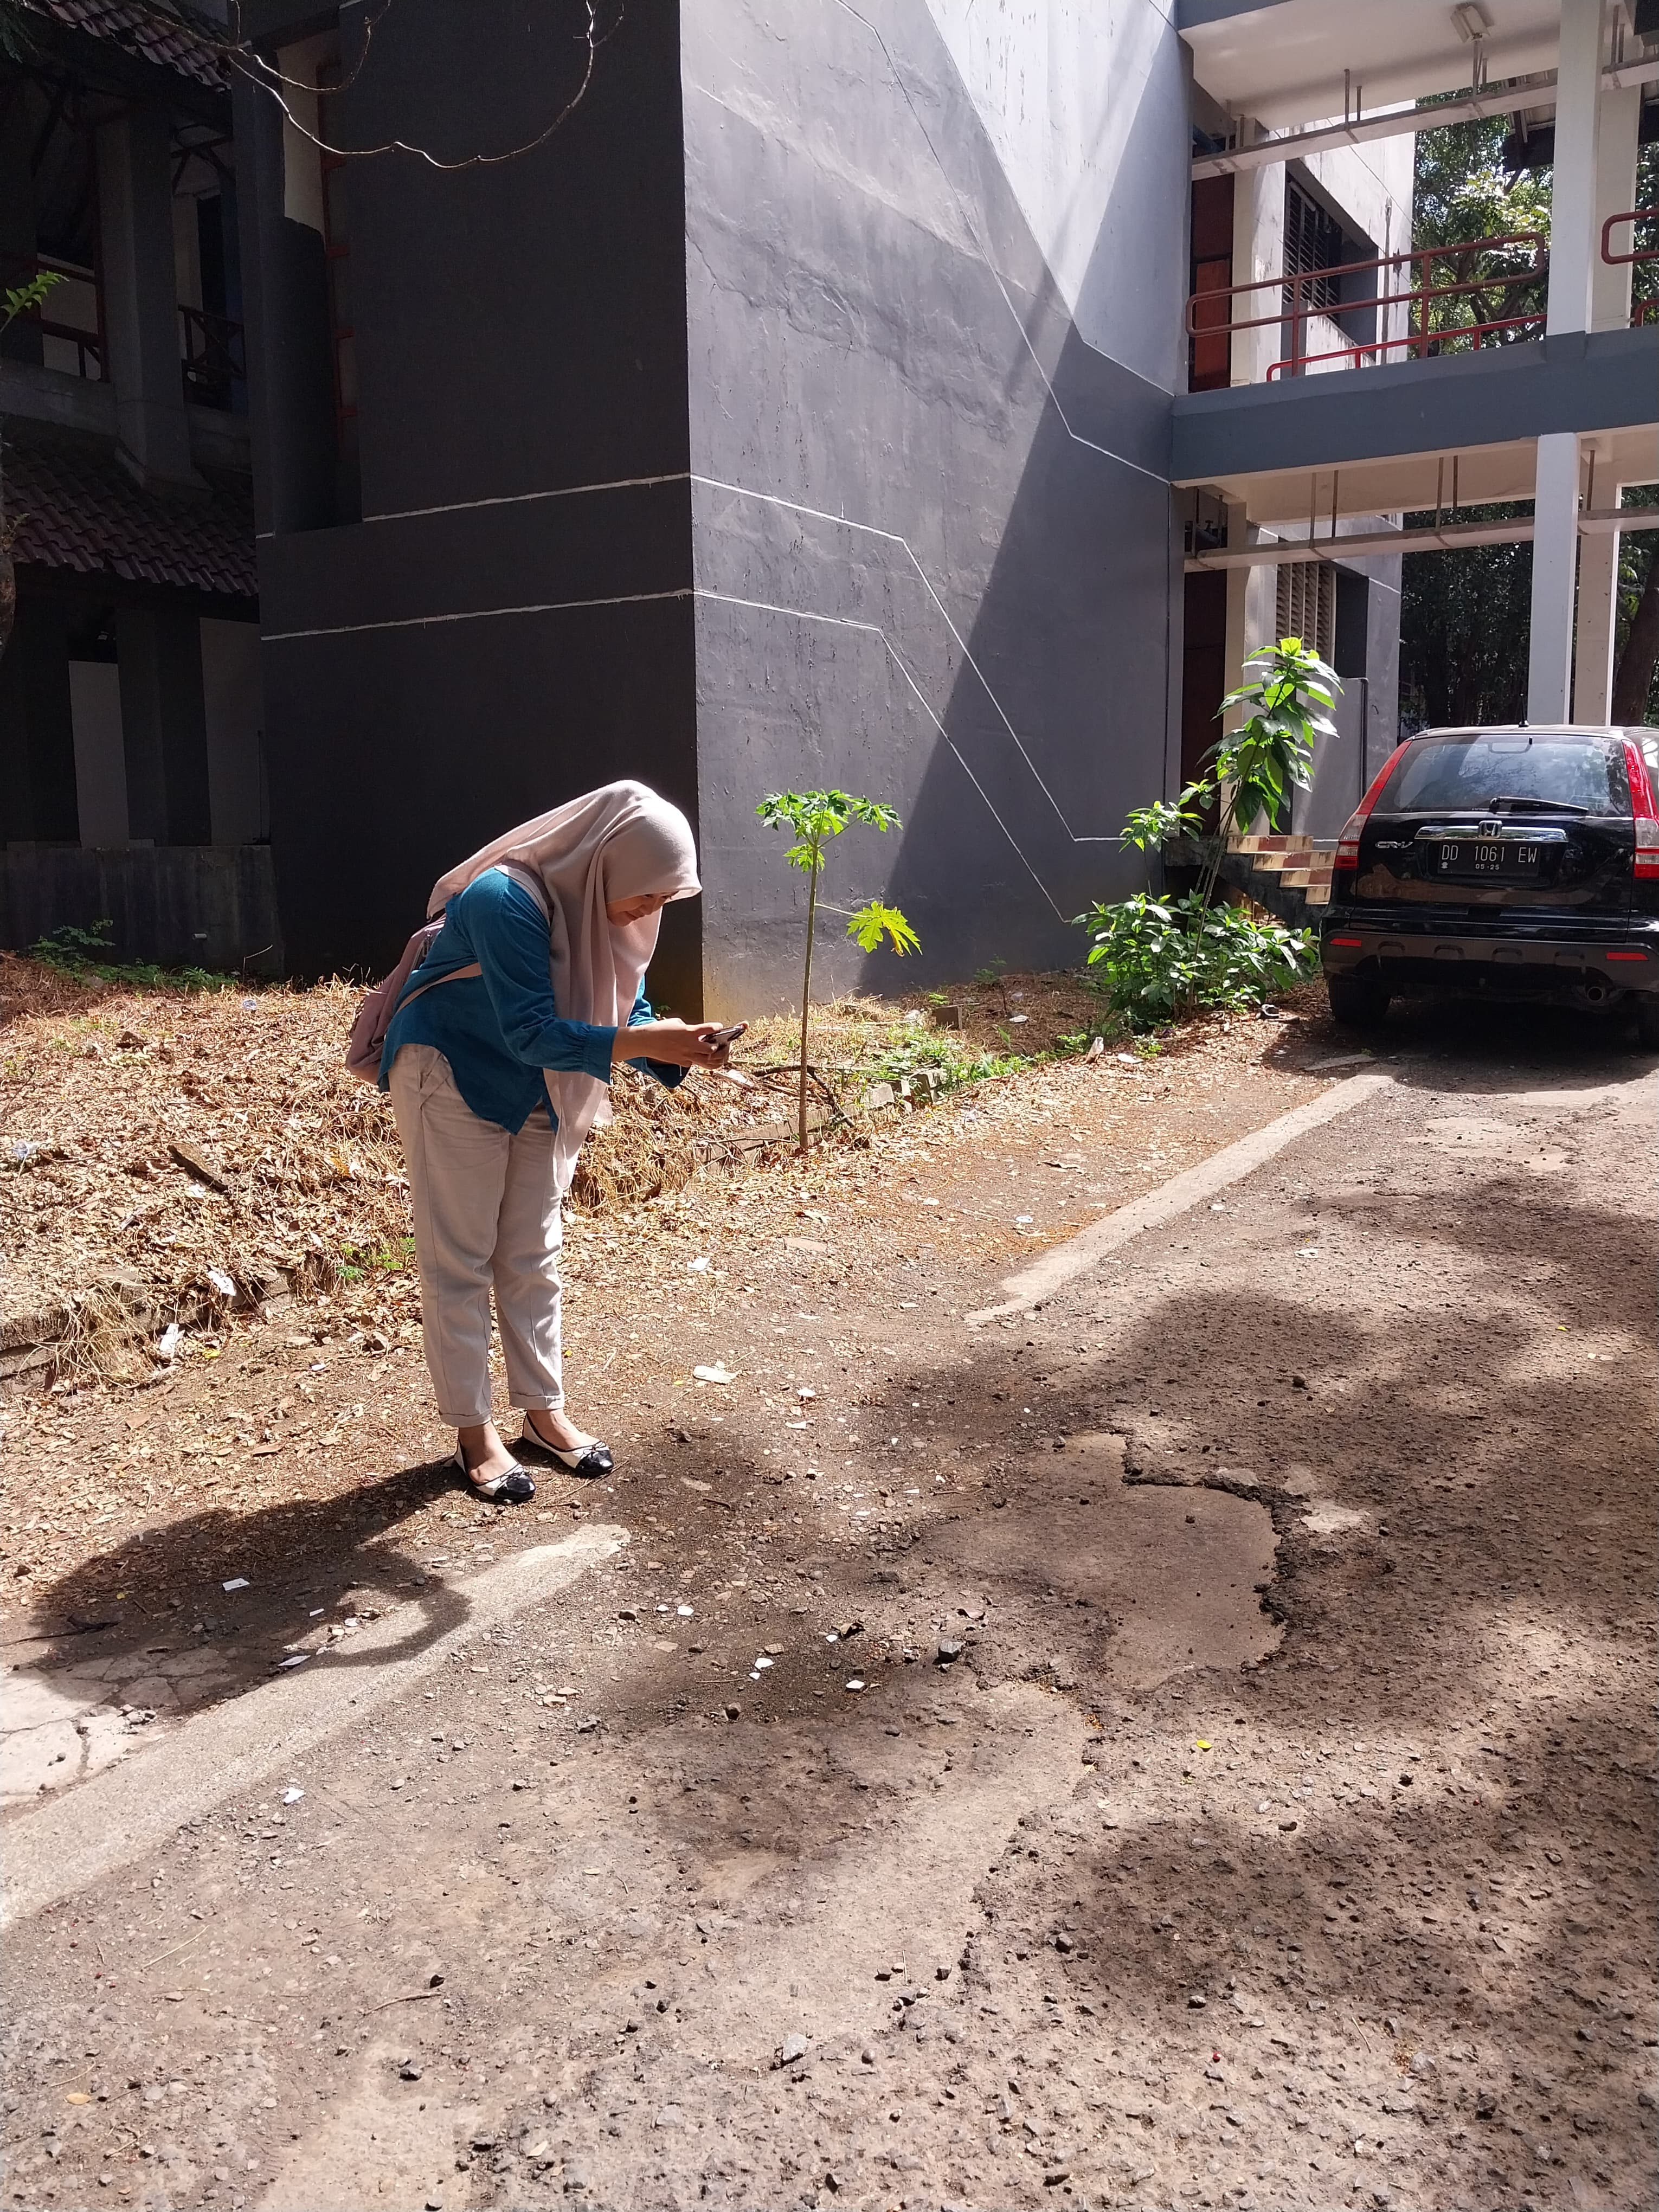
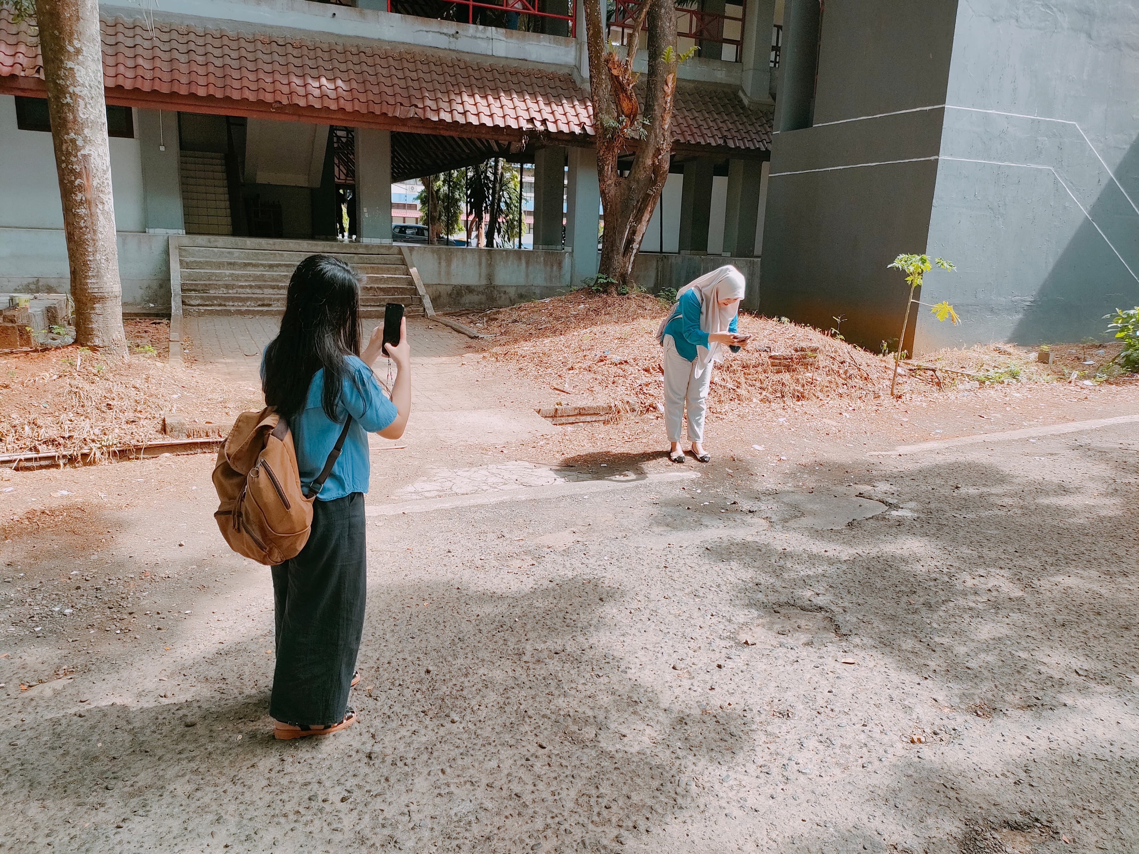
Foto Langsung
Sumber Lain
Pembuatan
Model

Slide 15
Metode Pengambilan Dataset
Foto Langsung
Sumber Lain
Pembuatan
Model

Slide 16
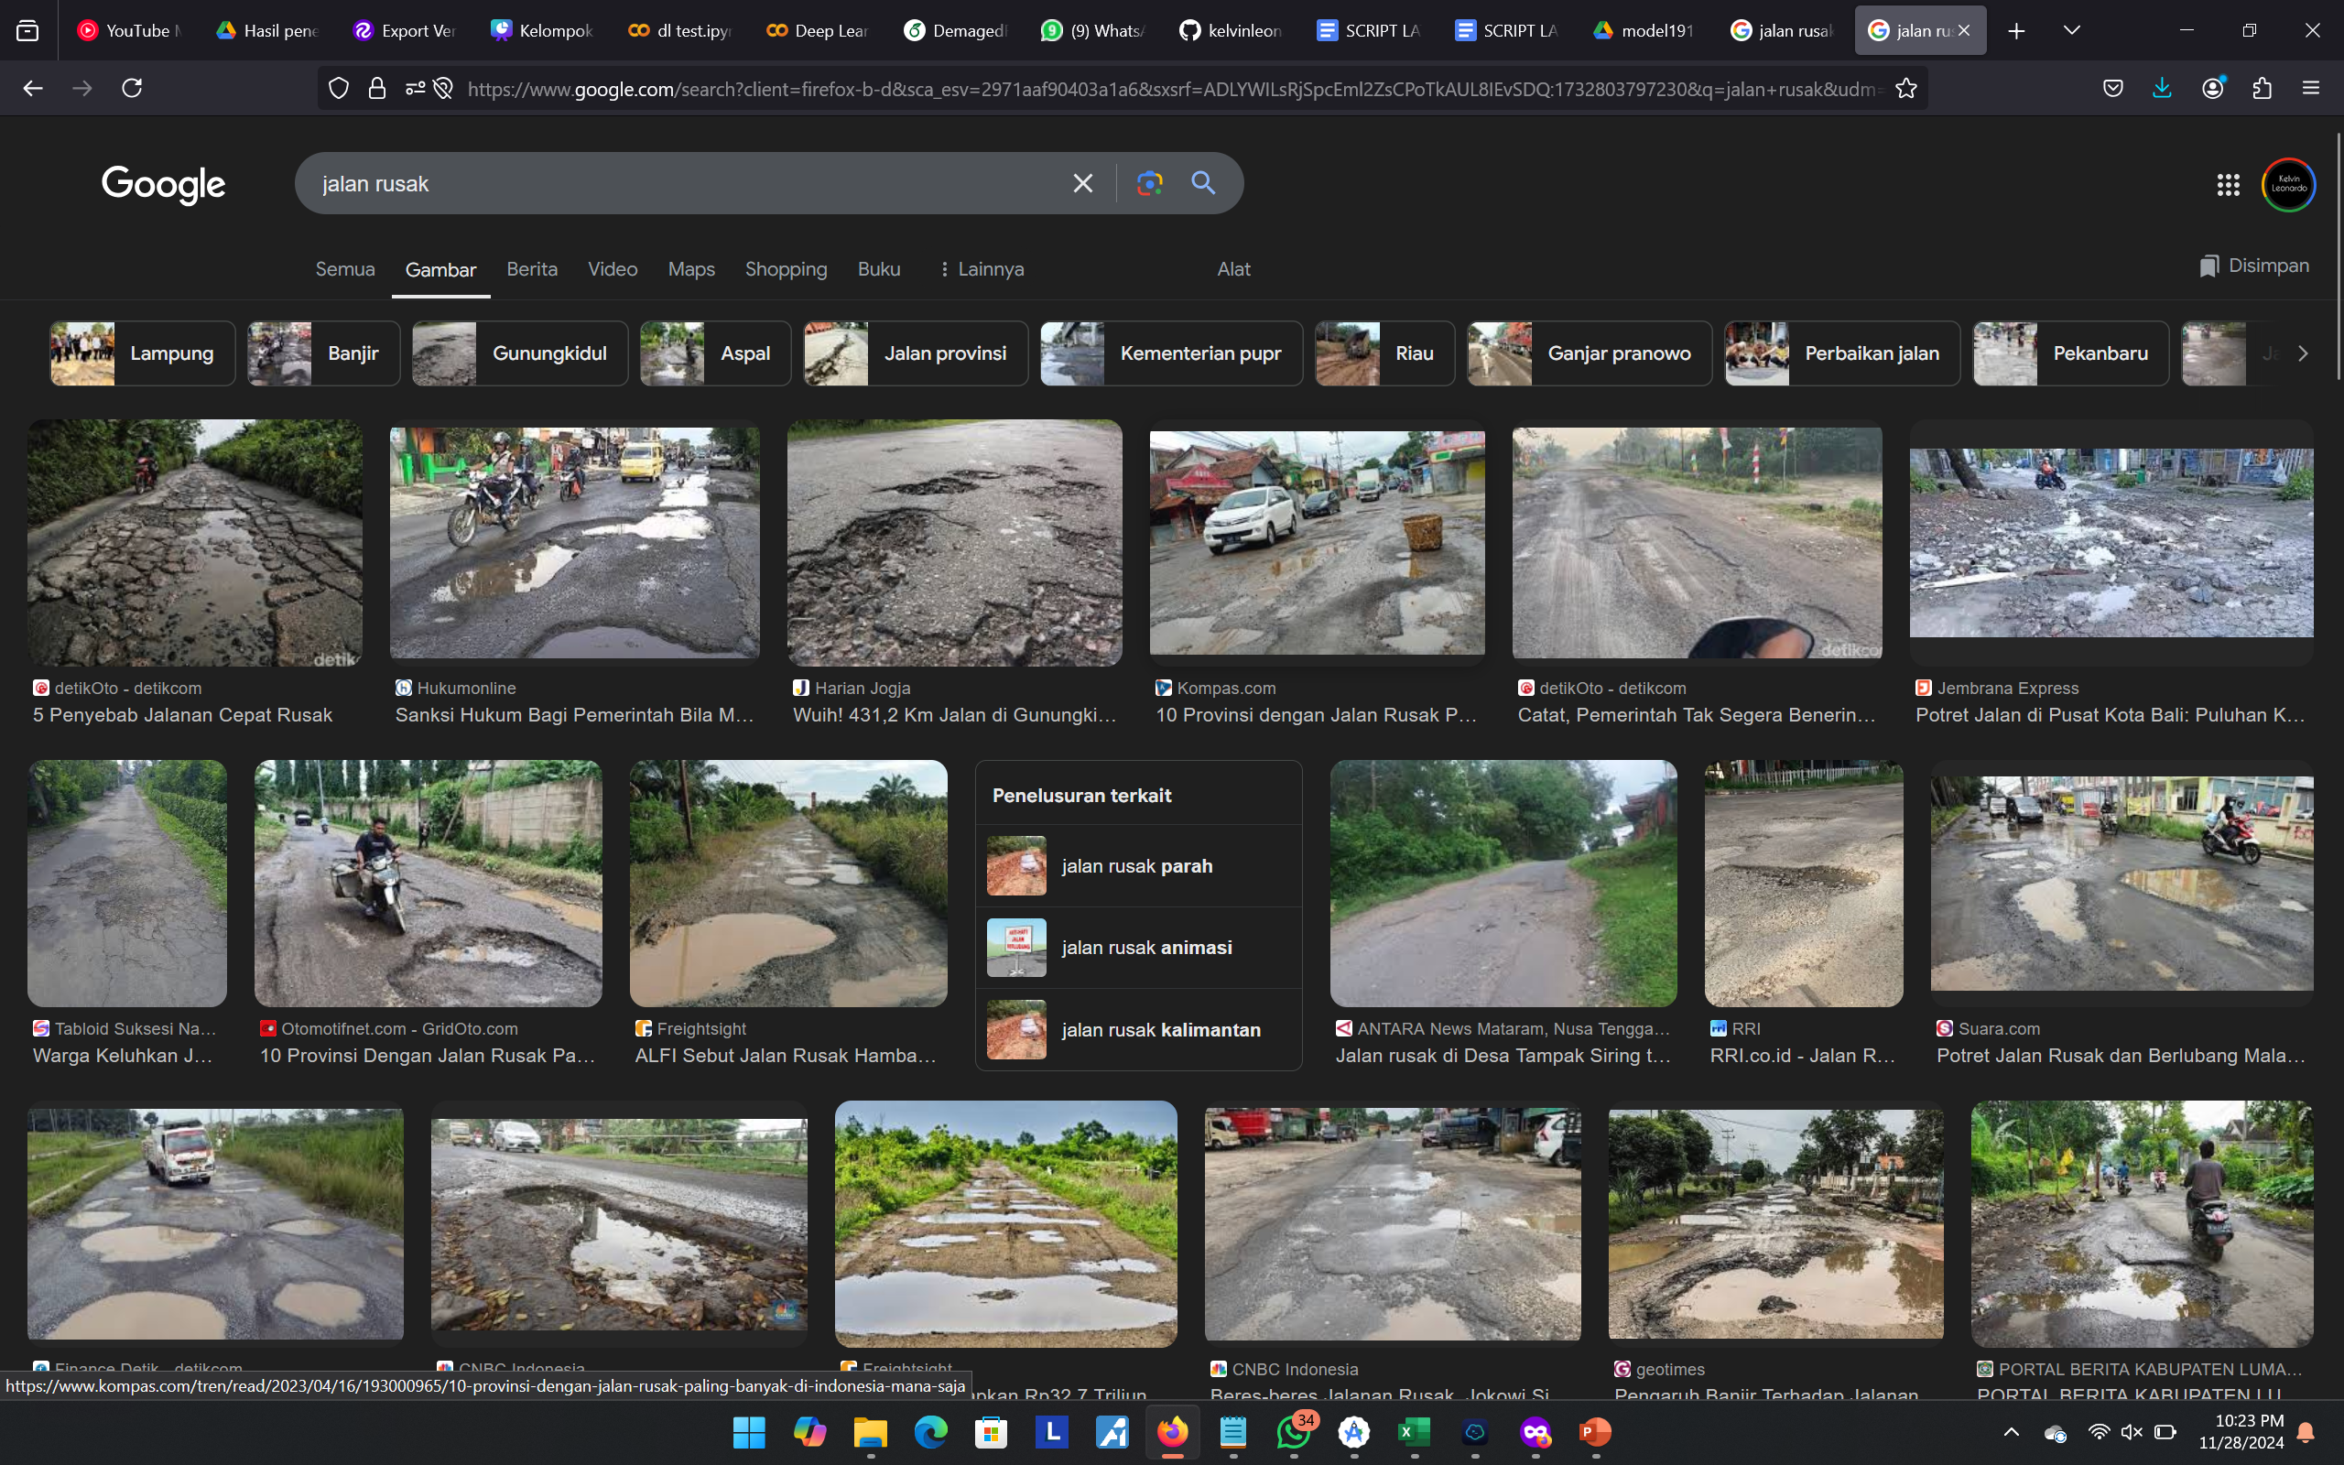

Metode Pengambilan Dataset
Foto Langsung
Sumber Lain
Pembuatan
Model

Slide 17

Metode Pengambilan Dataset
Foto Langsung
Sumber Lain
Pembuatan
Model

Slide 18
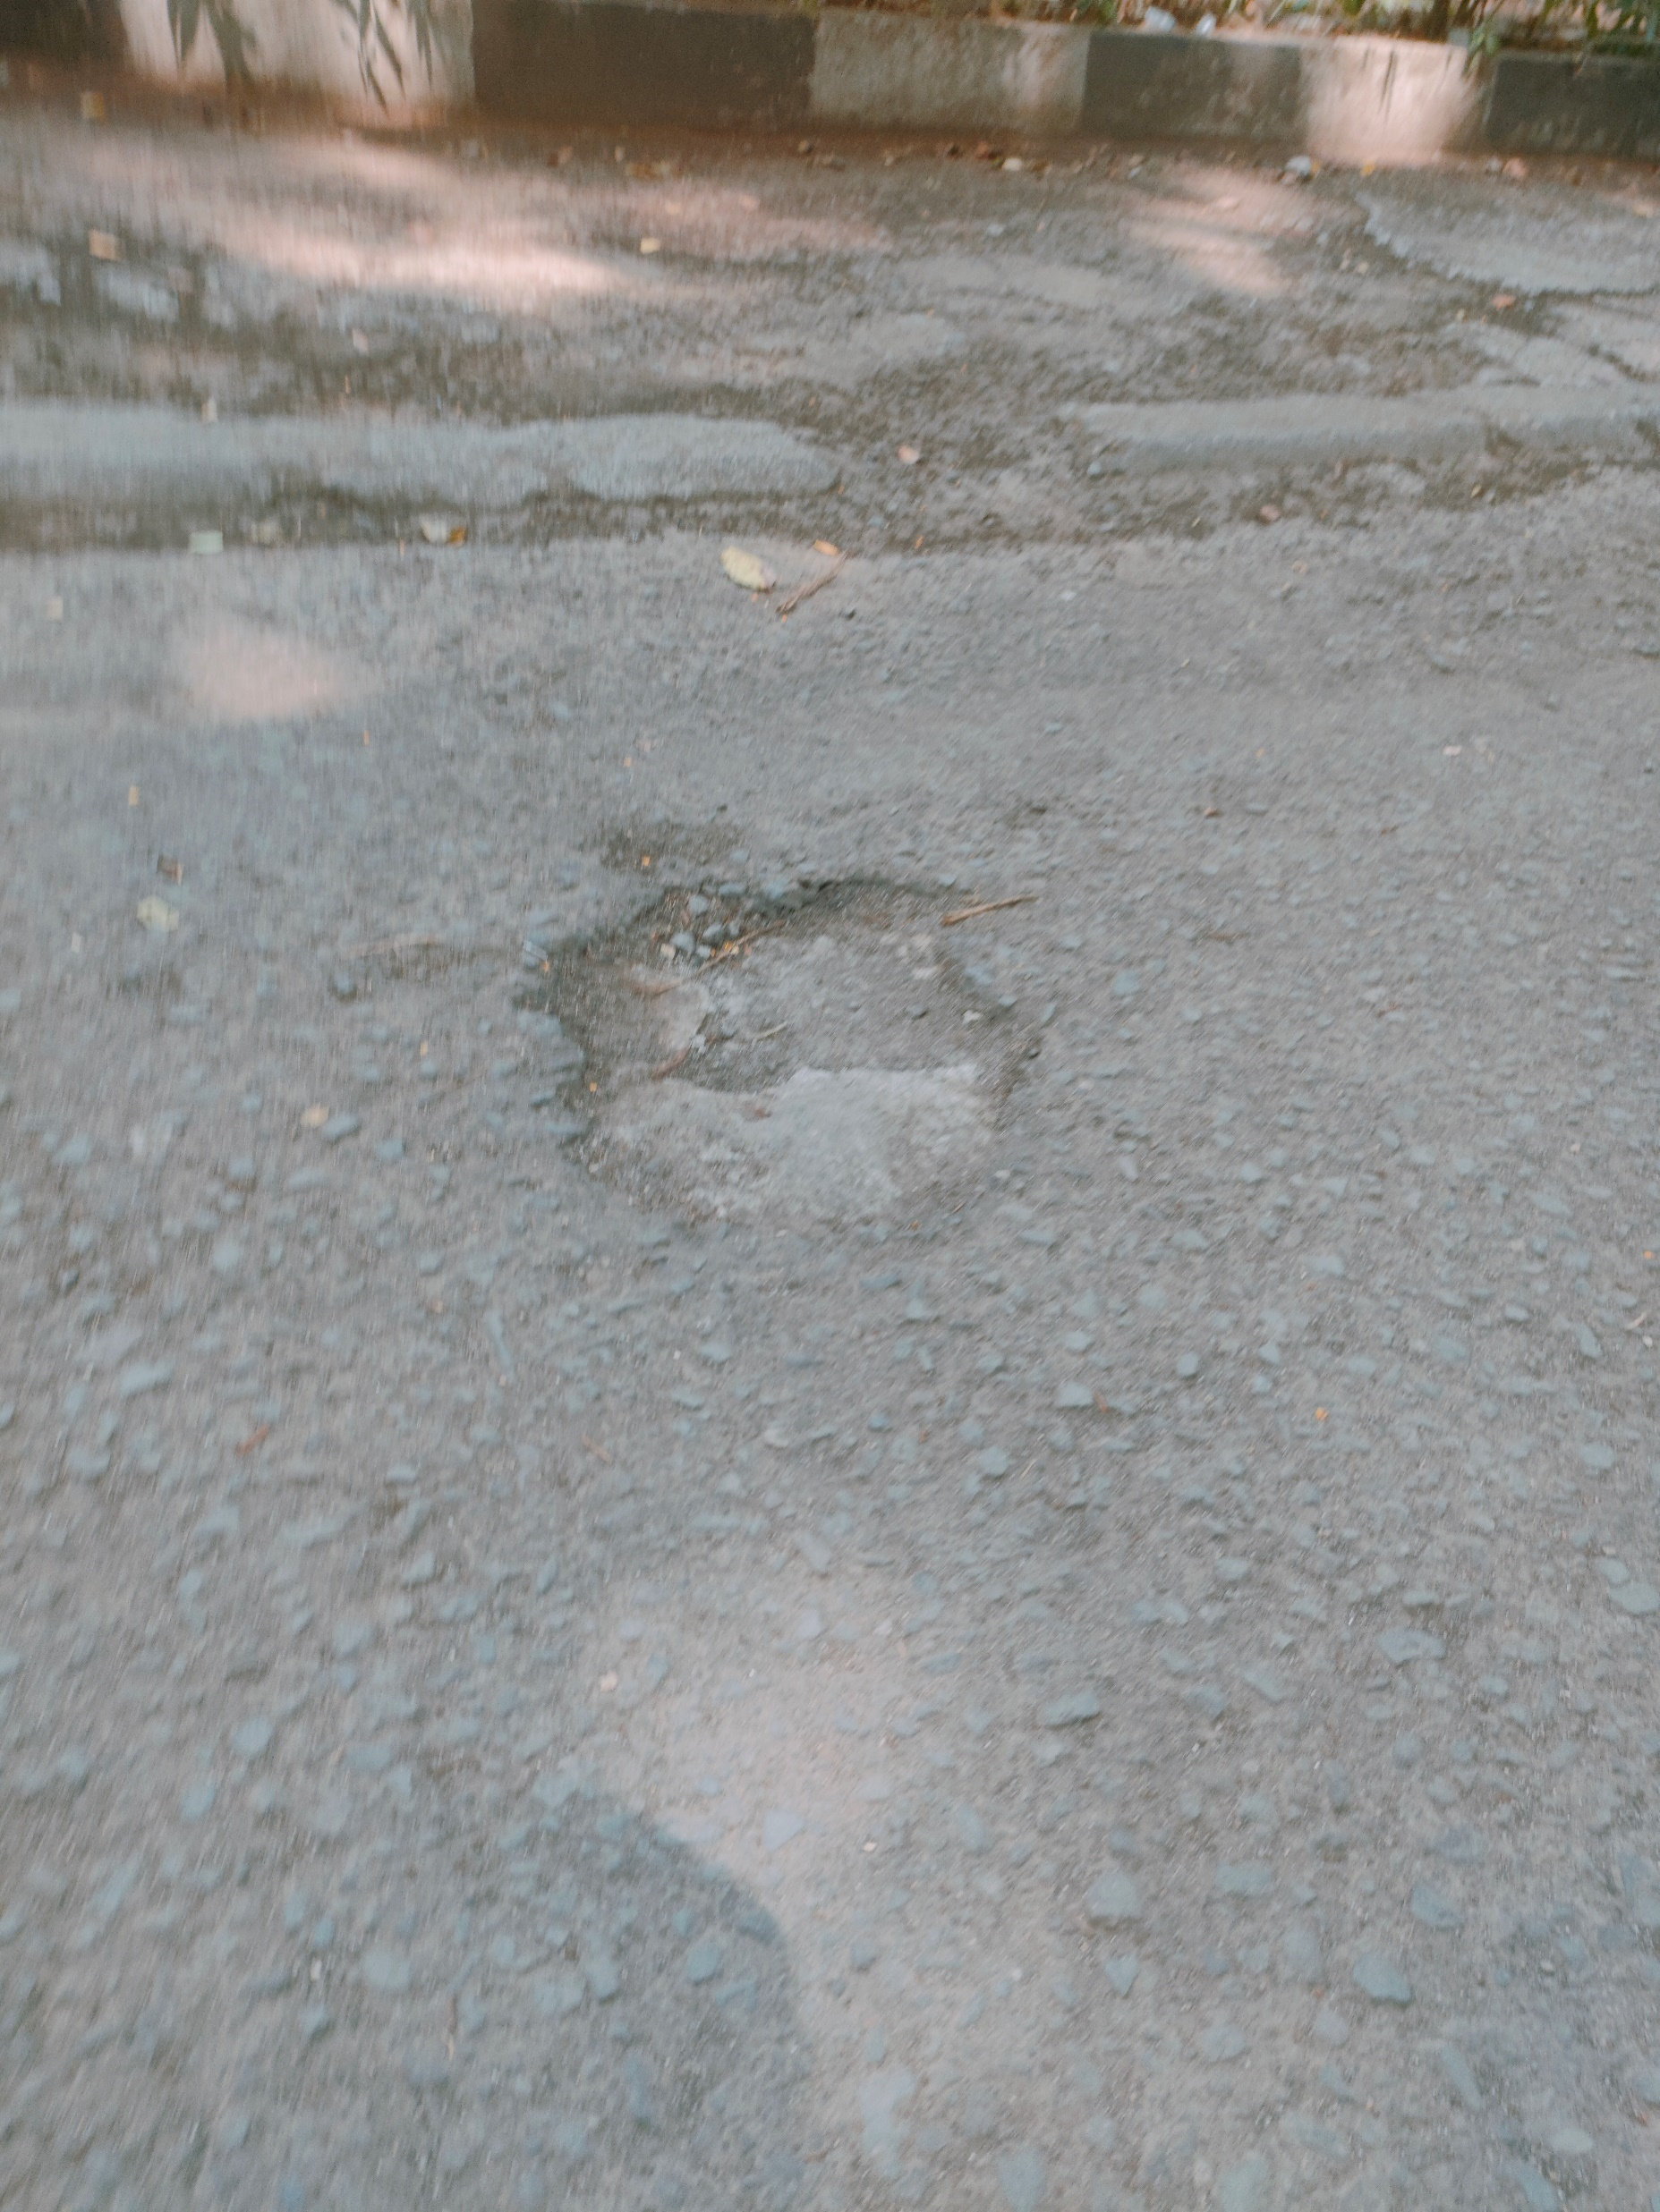
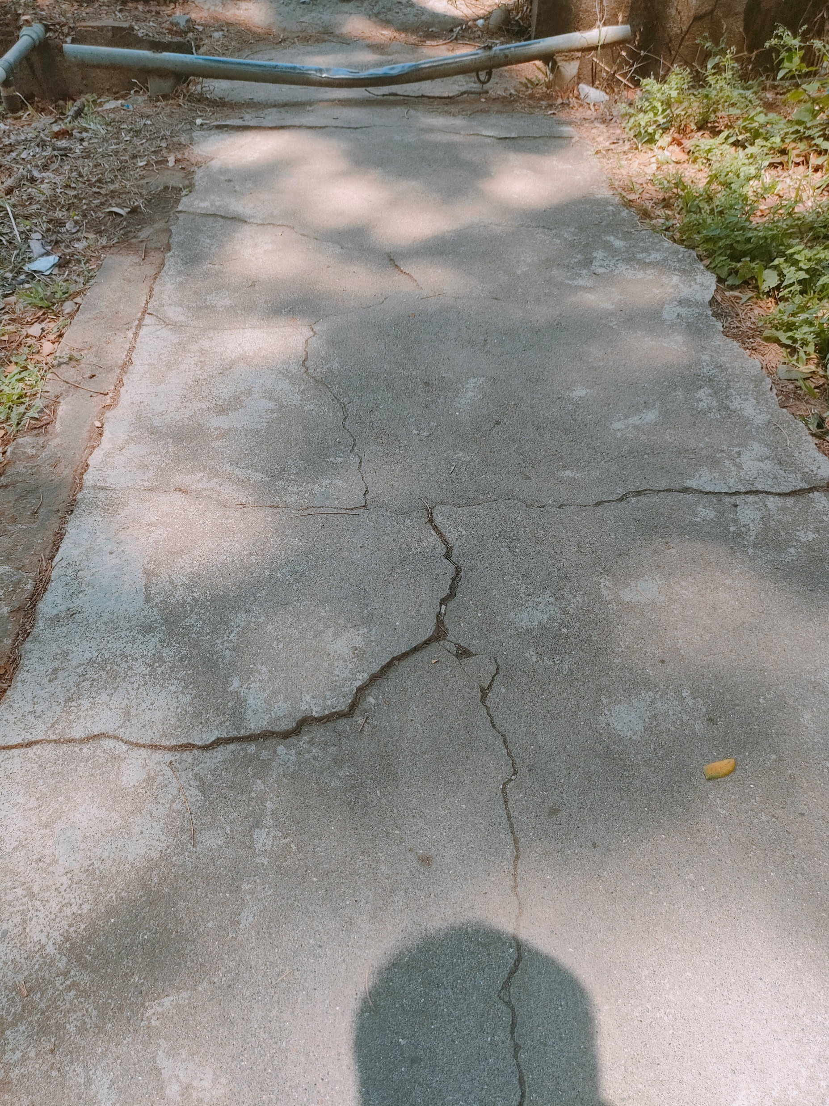
Metode Pelatihan Dataset
Pembuatan
Model

Slide 19

Metode Pelatihan Dataset
Pembuatan
Model

Slide 20
Metode Pelatihan Dataset
Pembuatan
Model
EDA
Exploratory Data
Analysis

Slide 21

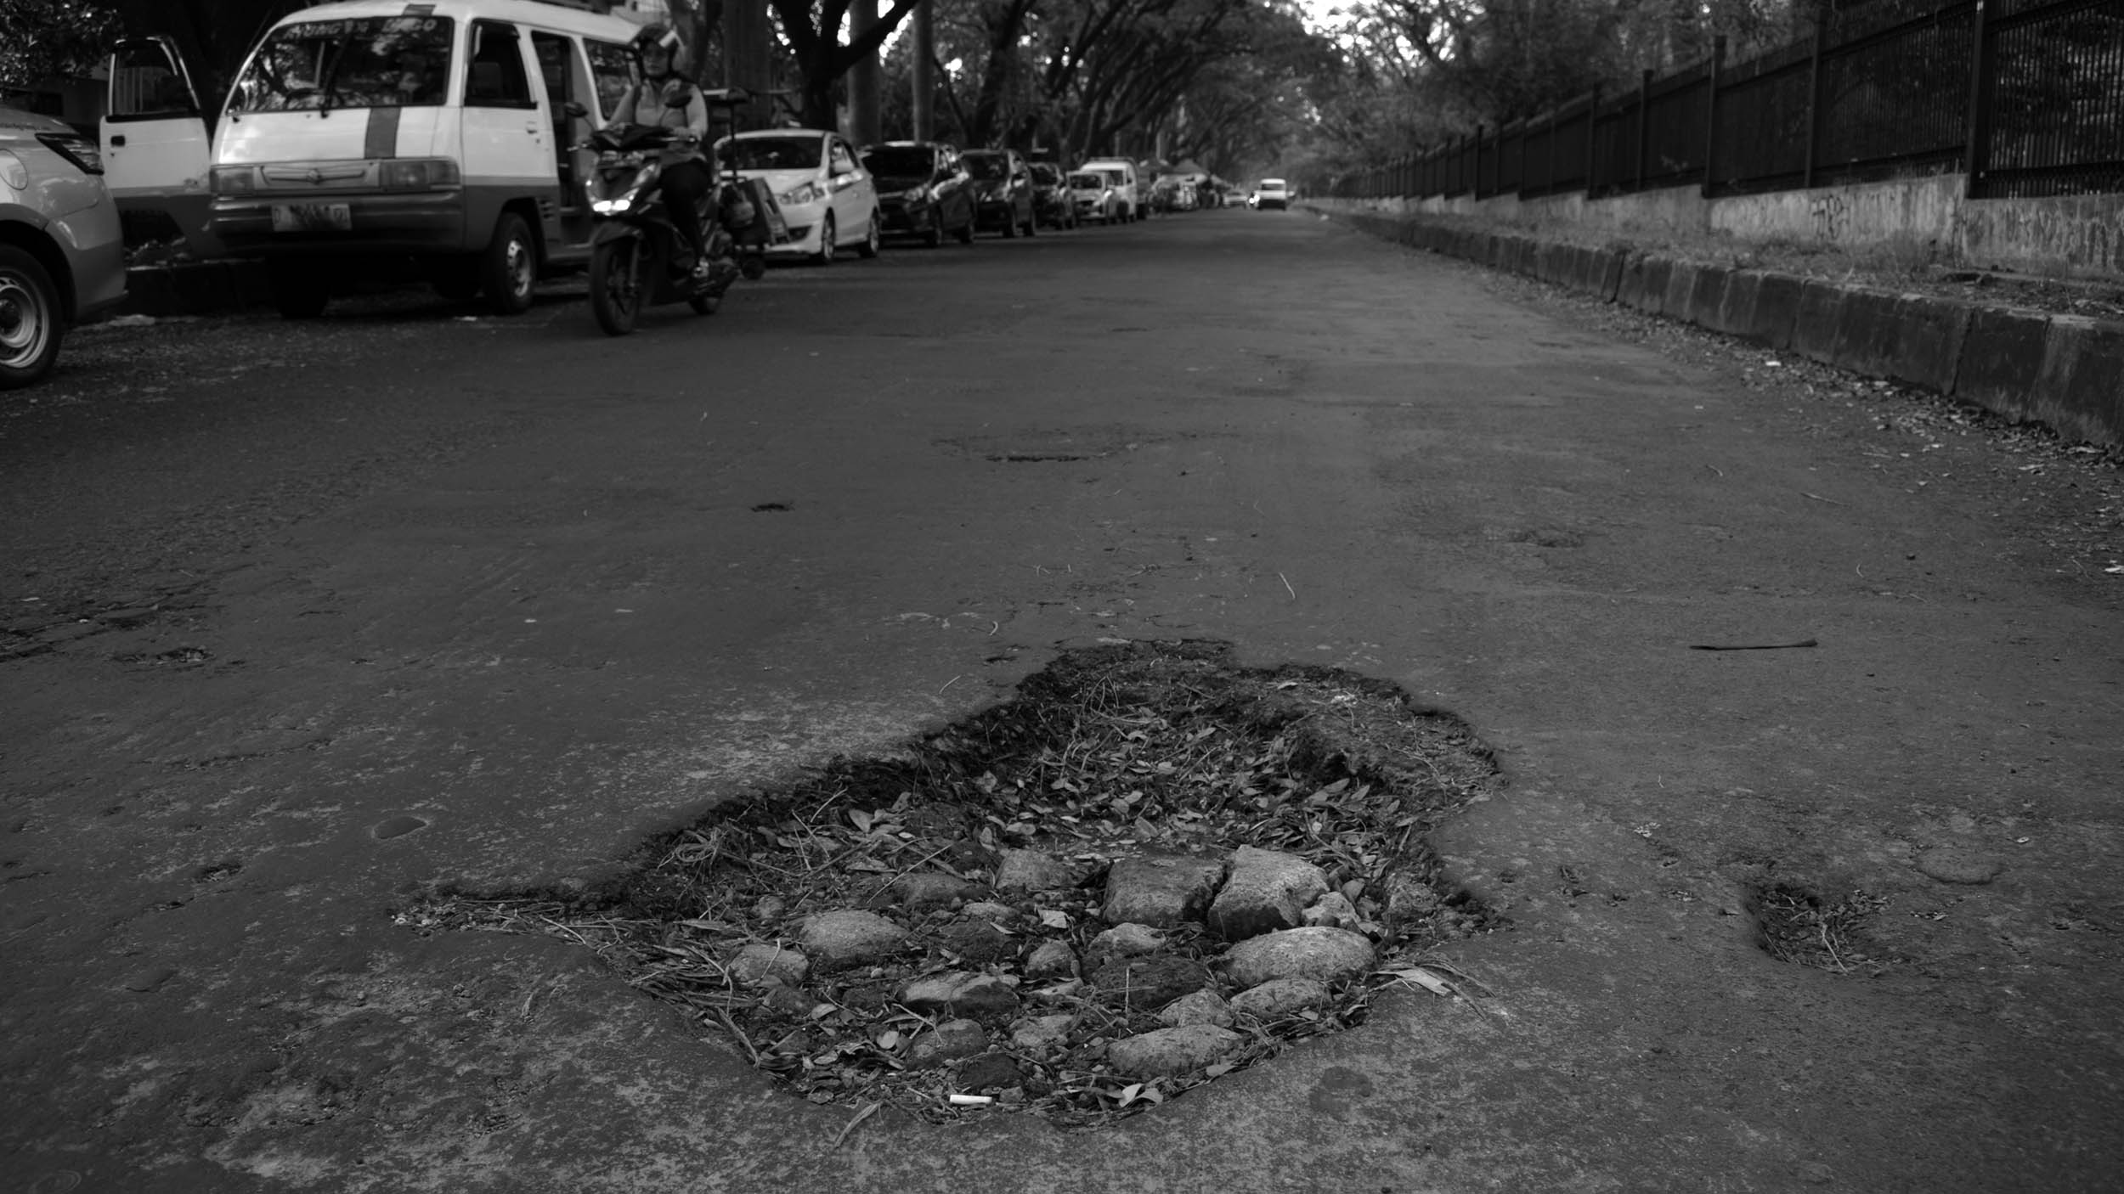
Metode Pelatihan Dataset
Pembuatan
Model
Berlubang
EDA
Exploratory Data
Analysis

Slide 22
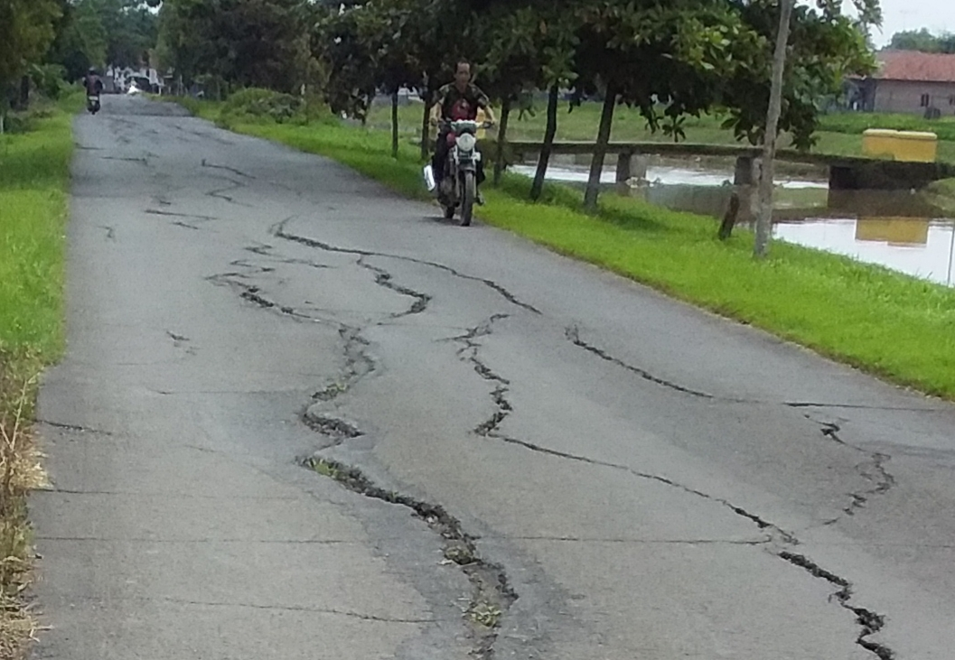
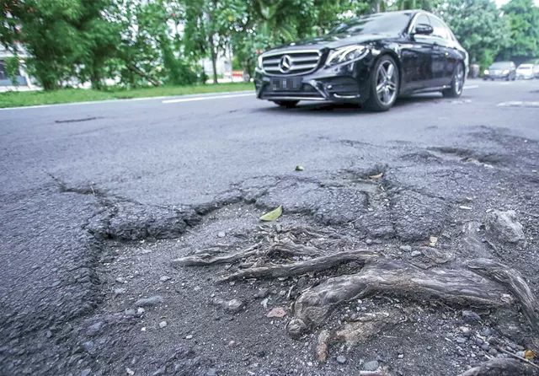
Progres Pengumpulan Dataset
Pembuatan
Model
EDA
Berlubang
Retak
Lainnya
Exploratory Data
Analysis

Slide 23
Progres Pengumpulan Dataset
Pembuatan
Model
EDA
Berlubang
Retak
Lainnya
Exploratory Data
Analysis

Slide 24
Progres Pengumpulan Dataset
Pembuatan
Model
EDA
Berlubang
Retak
Lainnya
Exploratory Data
Analysis

Slide 25
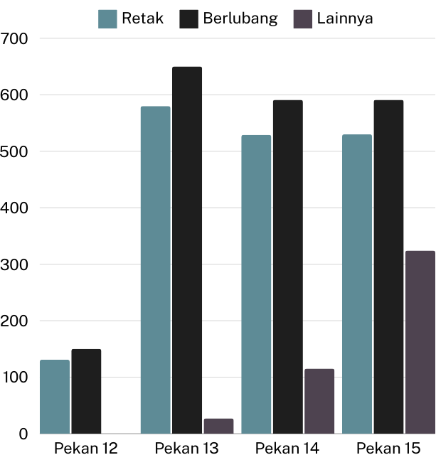
Progres Pengumpulan Dataset
Pembuatan
Model
Berlubang
Retak
Lainnya
EDA
Exploratory Data
Analysis

Slide 26
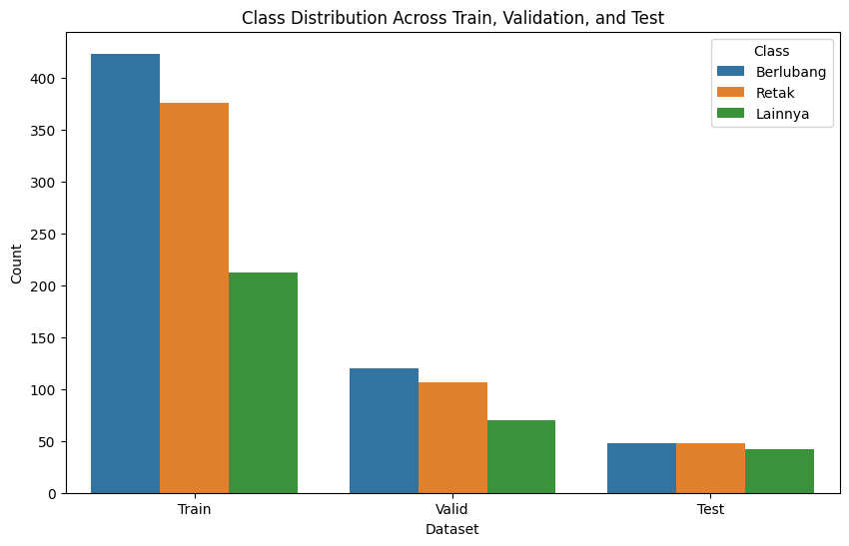
Progres Pengumpulan Dataset
Pembuatan
Model
Berlubang
Retak
Lainnya
EDA
Exploratory Data
Analysis

Slide 27
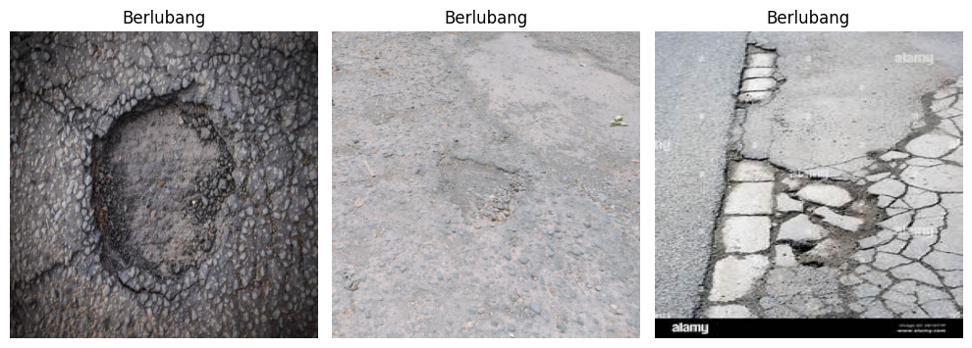
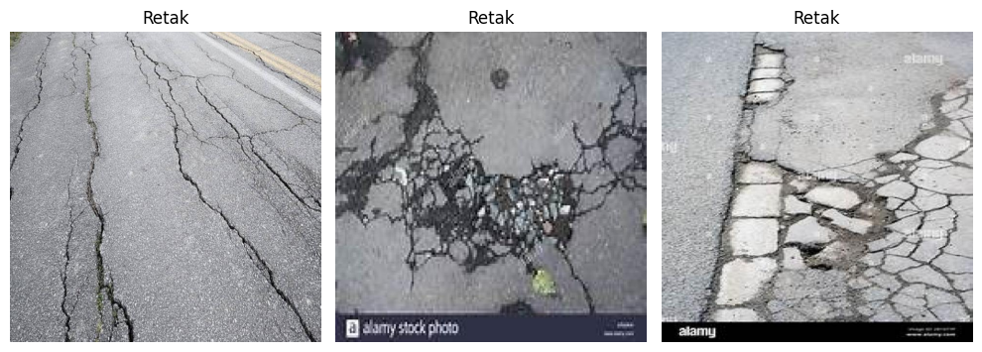
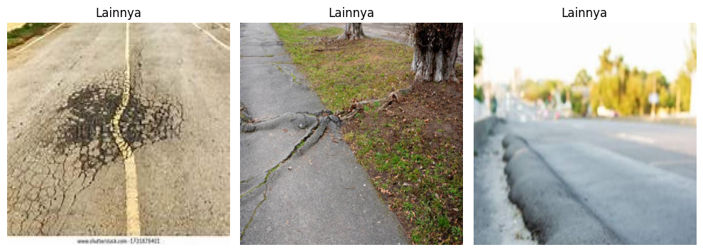
Progres Pengumpulan Dataset
Pembuatan
Model
Berlubang
Retak
Lainnya
EDA
Exploratory Data
Analysis
75%
15%
10%
Train
Val
Test

Slide 28
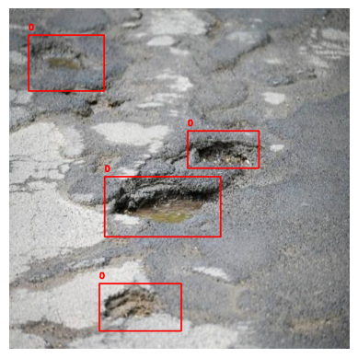
Progres Pengumpulan Dataset
Pembuatan
Model
Berlubang
Retak
Lainnya
EDA
Exploratory Data
Analysis
75%
15%
10%
Train
Val
Test

Slide 29
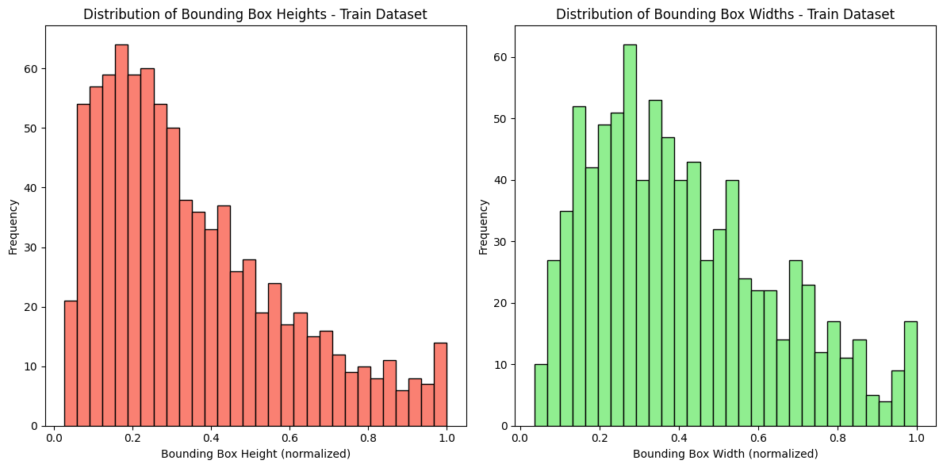
Progres Pengumpulan Dataset
Pembuatan
Model
Berlubang
Retak
Lainnya
EDA
Exploratory Data
Analysis
75%
15%
10%
Train
Val
Test

Slide 30
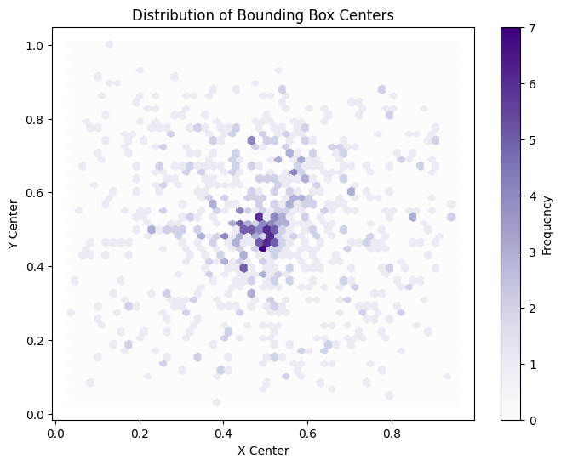
Progres Pengumpulan Dataset
Pembuatan
Model
Berlubang
Retak
Lainnya
EDA
Exploratory Data
Analysis
75%
15%
10%
Train
Val
Test

Slide 31
Progres Pengumpulan Dataset
Pembuatan
Model
Berlubang
Retak
Lainnya
EDA
Exploratory Data
Analysis
75%
15%
10%
Train
Val
Test

Slide 32
Optimisasi

Slide 33
Optimisasi Dataset
Optimisasi
Roboflow
YOLO v5 PyTorch

Slide 34
Optimisasi Dataset
Optimisasi
Roboflow
YOLO v5 PyTorch

Slide 35
Optimisasi Dataset
Roboflow
YOLO v5 PyTorch
Optimisasi
Resize
640 x 640 px

Slide 36
Optimisasi Dataset
Roboflow
YOLO v5 PyTorch
Optimisasi
Evaluasi
Resize
640 x 640 px
Auto-Orient

Slide 37
Roboflow
YOLO v5 PyTorch
Evaluasi
Resize
640 x 640 px
Auto-Orient

Slide 38
Evaluasi
Roboflow
YOLO v5 PyTorch
Training dilakukan dalam kurun waktu 3 pekan, dengan 2 kali traing dalam setiap pekan.
Evaluasi
Resize
640 x 640 px
Auto-Orient

Slide 39
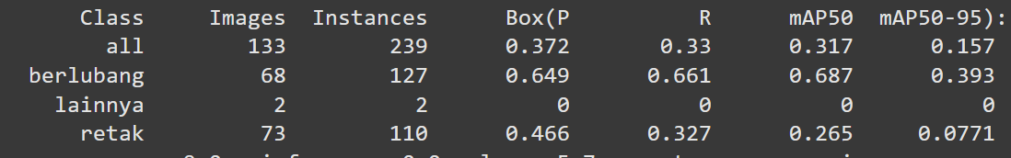
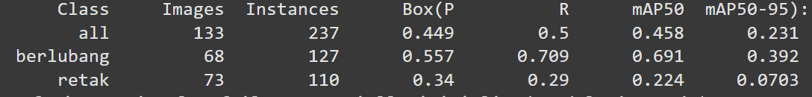
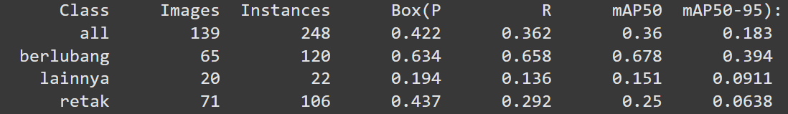
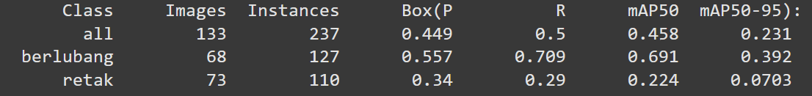
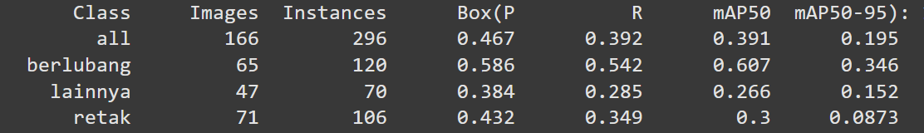
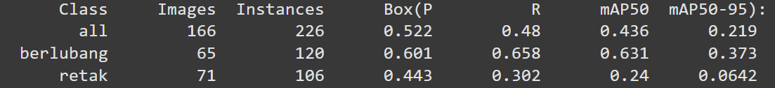
Evaluasi
Training dilakukan dalam kurun waktu 3 pekan, dengan 2 kali traing dalam setiap pekan.
Roboflow
YOLO v5 PyTorch
Evaluasi
Resize
640 x 640 px
Auto-Orient
6x
3x dengan kelas “Lainnya”
3x tanpa kelas “Lainnya”

Slide 40
Evaluasi
Training dilakukan dalam kurun waktu 3 pekan, dengan 2 kali traing dalam setiap pekan.
Roboflow
YOLO v5 PyTorch
Evaluasi
Resize
640 x 640 px
Auto-Orient
6x
3x dengan kelas “Lainnya”
3x tanpa kelas “Lainnya”

Slide 41
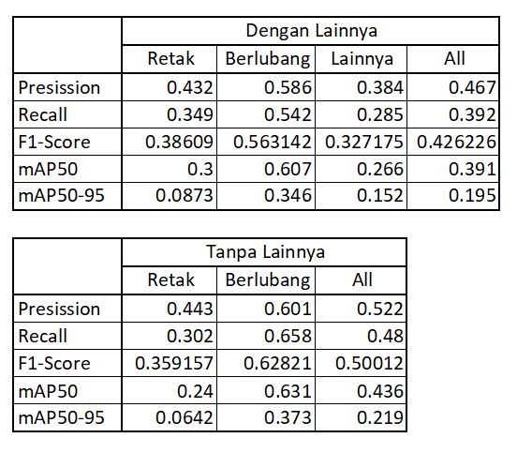
Hasil
Analisa

Slide 42
Hasil Analisa
Hasil
Analisa

Slide 43
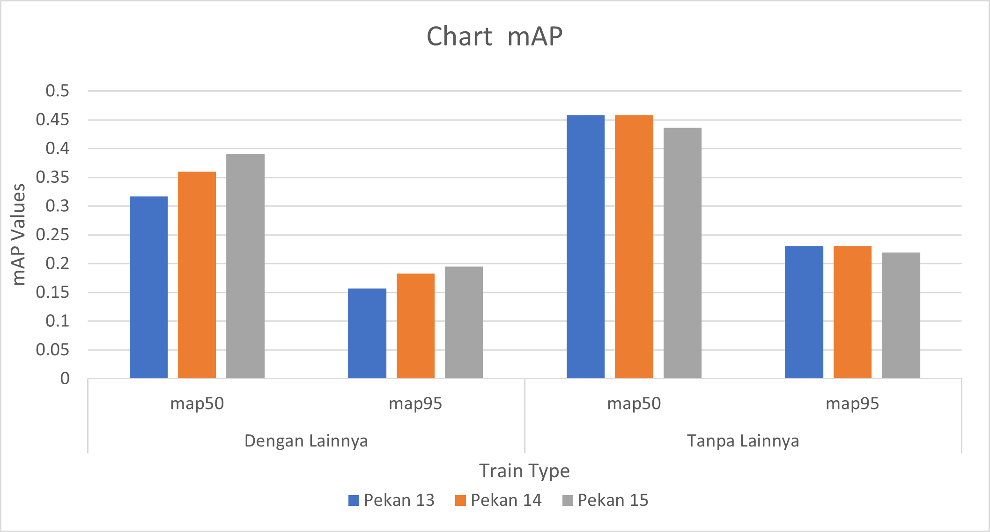
Hasil Analisa
Hasil
Analisa

Slide 44
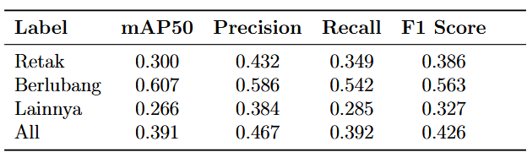
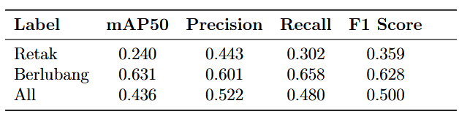
Hasil Analisa
Hasil
Analisa
Training dengan kelas “Lainnya” menurunkan performa model, namun dapat ditingkatkan dengan menambah jumlah data.
Peningkatan data pada training tanpa kelas “Lainnya”, tidak sejalan dengan peningkatan performa model.

Slide 45
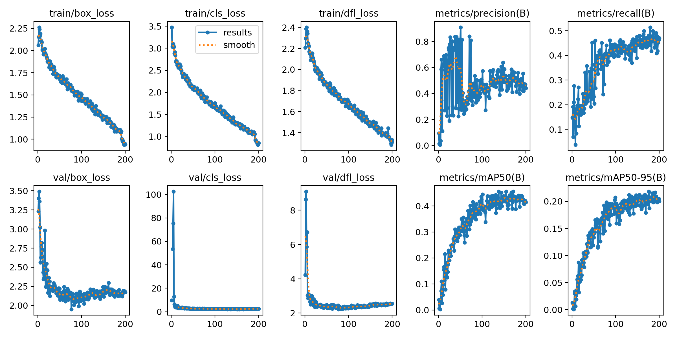
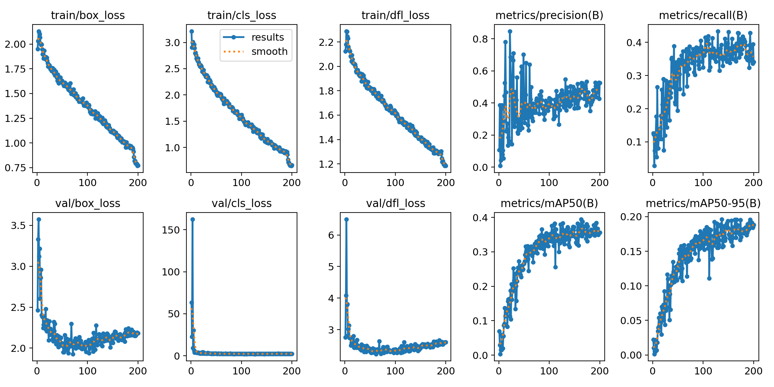
Hasil Analisa
Tanpa Lainnya
Hasil
Analisa
Dengan Lainnya
Training dengan kelas “Lainnya” menurunkan performa model, namun dapat ditingkatkan dengan menambah jumlah data.
Peningkatan data pada training tanpa kelas “Lainnya”, tidak sejalan dengan peningkatan performa model.

Slide 46
Hasil Analisa
Tanpa Lainnya
Hasil
Analisa
Kesimpulan
Dengan Lainnya
Training dengan kelas “Lainnya” menurunkan performa model, namun dapat ditingkatkan dengan menambah jumlah data.
Peningkatan data pada training tanpa kelas “Lainnya”, tidak sejalan dengan peningkatan performa model.

Slide 47
Kesimpulan

Slide 48
“Kesadaran mengenai pemeliharaan dan kepedulian terhadap infrastruktur menjadi tanggung jawab kita Bersama. Di satu sisi, dataset yang kami kumpulkan dapat menjadi sumber daya baru dalam pemberdayaan teknologi dalam bidang kecerdasan buatan utamanya deep learning untuk membantu pemerintah, maupun Masyarakat dalam memantau, dan melakukan mitigasi terhadap kondisi jalan yang rusak. Namun di sisi yang lain, kita dapat melihat betapa mirisnya infrastruktur penghubung yang menjadi salah satu pilar utama berjalannya ekonomi di negeri ini. Kami berharap dengan dibuatnya dataset ini, sekaligus pengujian performa yang kami lakukan, dapat berguna bagi peningkatan kualitas infrastruktur serta menambah wawasan ilmu pengetahuan dan teknologi.”
Kesimpulan

Slide 49



Damaged Road Dataset
Testing

Slide 50
Damaged Road Dataset
Terima
Kasih
Testing

